Slide 1
ATELIER PGI
Progiciel de Gestion Intégré

Slide 2
Principes
Progiciel permettant de gérer l'ensemble des processus d'une entreprise tels que :
Processus stratégique : aide à la prise de décision
Processus métier : délivrance d’un bien ou service au client
Processus support : SAV, GRH, logistique…

Slide 3
Principes
Ensemble d'applications informatiques organisées en modules indépendants entre eux mais qui partagent une base de données unique.
Usage d'un moteur de flux de travail (workflow), outil logiciel permettant d’exécuter l’enchaînement des activités dans les différents modules concernés, selon un processus prédéfini et de mettre à jour la base de données commune.

Slide 4
Principaux modules
Télévente
Prospection
Action commerciale
Propositions commerciales
Tableau de bord
Affectation de ressources
Planning
Suivi d’activités
Gestion de
la relation client
Gestion
des affaires
Planning des livraisons
Organisation des tournées
Administration des achats
Administration des ventes
Gestion des stocks
Gestion
de la logistique
et distribution
Gestion
commerciale
PGI
Comptabilité tiers
Comptabilité générale
Comptabilité analytique
Relations avec les banques
Budgets
Opérations d’inventaire
Gestion
comptable
Gestion de
production
Planning de production
Approvisionnement en matières premières
Gestion
Ressources
humaines
Gestion
des
immobilisations
Administration du personnel (absences, congés payés, RTT, paie)
Déclaration sociales
Frais de déplacement
Bilan social
Formation, GPE
Enregistrement
Amortissement
Financement

Slide 5
Avantages
Amélioration du système d’information
Base de données commune
Données standardisées
Données non redondantes
Données disponibles pour tous
Synchronisation des traitements
Données mises à jour en temps réel
Opérations comptables enregistrées automatiquement

Slide 6
Avantages
Amélioration de la performance de l’entreprise
Même logique et même ergonomie pour tous les modules
Réduction des coûts de formation
Limitation des saisie, des erreurs, des temps de transfert
Réduction des coûts salariaux
Amélioration de la qualité, des délais pour les clients
Traçabilité des opérations
Possibilité de remonter à la source de l’information

Slide 7
Limites
L’implantation d’un PGI peut présenter des inconvénients :
Un coût élevé
Achat de licence
Formation
Maintenance
Une mise en œuvre lourde
Un paramétrage correct du progiciel nécessite une bonne connaissance des processus de l’entreprise
Certains processus doivent être adaptés au progiciel
L’appropriation par le personnel est longue et difficile
Une dépendance vis à vis de l’éditeur

Slide 8
OpenERP
Logiciel libre
OpenERP a trois composants séparés :
le serveur "openerp-server" qui stocke ses données dans une base postgresql
le client "openerp-client "qui s'installe sur le poste de l'utilisateur
le serveur web "openerp-web" qui permet une utilisation depuis un navigateur.

Slide 9
Cas Pharmagedon (à partir d'un cas de l'Académie de Nantes)

Slide 10
Le contexte
Depuis 1998, PHARMAGEDON, grossiste en parapharmacie, est un des acteurs importants sur le marché de la phytothérapie, des produits naturels, des compléments alimentaires et de la cosmétique.
PHARMAGEDON distribue plus de 200 références réparties en 5 gammes de produits : Phytothérapie ; Aromathérapie ; Santé au naturel ; Diététique ; Parapharmacie.
Cette entreprise implantée dans la région des Pays de la Loire commercialise ses produits en France. Ses clients privilégiés sont les pharmacies, les para - pharmacies, les boutiques dédiées à la santé et les particuliers.

Slide 11
Organisation
Une base de données pour 4 stagiaires
Les rôles :
Les bases :
STMG-1, STMG-2, STMG-3, STMG-4, STMG-5, STMG-6.
Nom | Prénom | Utilisateur | Mot de passe | Fonction
Laviol | Géraldine | Laviol | Laviol | Assistante de gestion
Durand | Edgar | Durand | Durand | Magasinier
Prix | Mélanie | Prix | Prix | Assistante de gestion
Roux | Pierre | Roux | Roux | Magasinier

Slide 12
Page d'accueil OpenERP
La connexion :
Hébergement Web du lycée Jean Monet de la Queue les Yvelines.
On se connecte par une URL :
http://213.56.118.114:8080

Slide 13
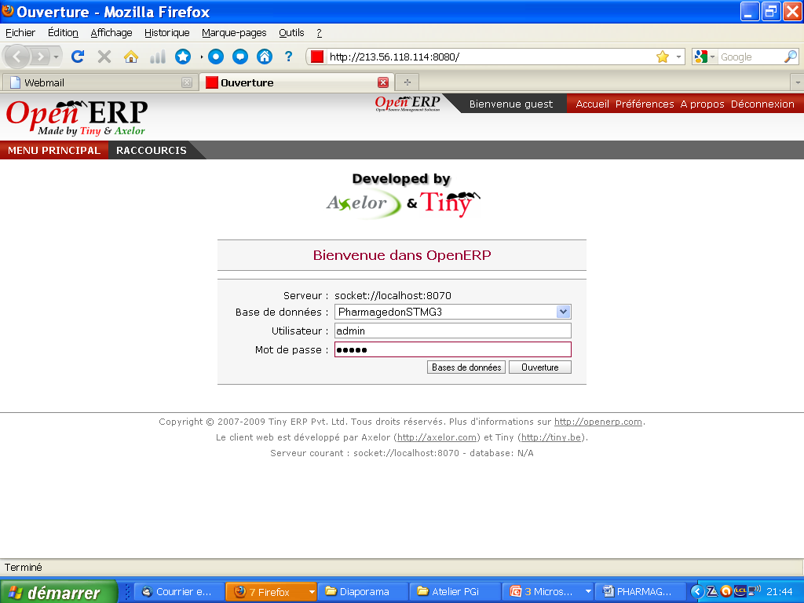
Écran d'accueil

Slide 14
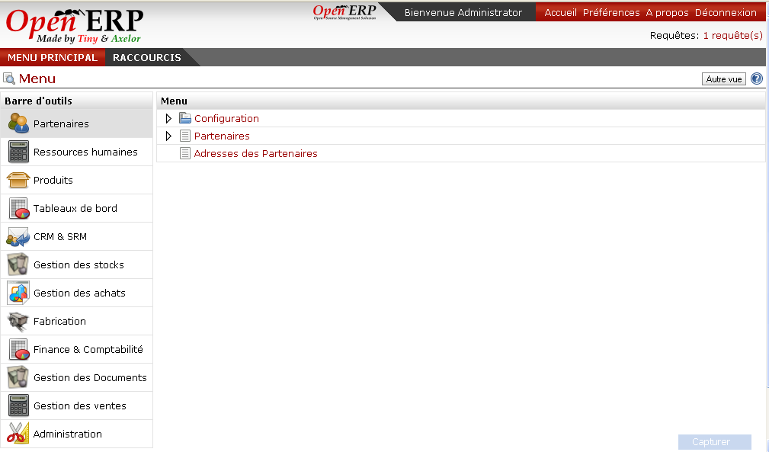
Les modules

Slide 15
Hébergement Web
Offre Sisalp
http://sisalp.fr/index.php/post/Serveur-OpenERP-de-demonstration-et-test
http://web.stockpro.certa.academie-openerp.fr
http://www.pearltrees.com/#/N-f=1_4722157&N-fa=4722157&N-p=39322631&N-play=0&N-s=1_4722157&N-u=1_585536
Blog : http://blog.crdp-versailles.fr/stmg/index.php/category/1%C3%A8re-STMG/PGI

Slide 16
Les PGI reconnus d'intérêt pédagogique
"Intégrale de Gestion Ciel Quantum" édité par Ciel
"EBP Open Line Pro MySql" édité par EBP Informatique
"Cegid Business Line" édité par Cegid
"Cegid Business Suite" édité par Cegid
"Sage 100 Entreprise" édité par Sage

